Slide 1
Вычислительные системы, сети и телекоммуникации
Тема 10. Адресация и распределение памяти в защищенном режиме работы микропроцессора Intel x86

Slide 2
ВССиТ. Адресация и распределение памяти в защищенном режиме работы микропроцессора Intel x86
Управление памятью в архитектуре Intel делится на две части: сегментацию и трансляцию страниц.
Сегментация предоставляет механизм для изолирования индивидуального кода, данных и стека (специальной области памяти предназначенной для временного хранения данных). Таким образом, несколько программ могут выполняться одновременно на одном процессоре, не перекрывая друг друга.
Трансляция страниц предоставляет механизм для реализации виртуальной памяти с подкачкой страниц по запросу, где части программы отображаются, как необходимо, на физическую память. Трансляция страниц так же может использоваться для изоляции между несколькими задачами. В защищенном режиме обязательно должна использоваться какая-нибудь форма сегментации.

Slide 3
ВССиТ. Адресация и распределение памяти в защищенном режиме работы микропроцессора Intel x86
Все сегменты содержатся внутри линейного адресного пространства процессора.
Для доступа к любому байту информации в каком-либо сегменте необходим логический адрес (иногда его называют дальним указателем). Логический адрес состоит из селектора сегмента и смещения. Селектор сегмента — это уникальный идентификатор сегмента. Селектор сегмента также является смещением в таблице дескрипторов.
Каждый сегмент имеет дескриптор сегмента, который определяет размер, права доступа, уровень привилегий, тип сегмента и расположение его первого байта внутри линейного пространства.
Смещение добавляется к базовому адресу сегмента для доступа к конкретному байту внутри сегмента. Базовый адрес плюс смещение формируют линейный адрес внутри линейного адресного пространства процессора

Slide 4
ВССиТ. Адресация и распределение памяти в защищенном режиме работы микропроцессора Intel x86
Если трансляция страниц не используется, то линейное адресное пространство непосредственно отображается на физическое адресное пространство процессора.
Физическое адресное пространство определяется, как диапазон адресов, которые процессор может генерировать на шине адреса.
В многозадачных операционных системах линейное пространство гораздо больше, чем пространство физической памяти, поэтому необходим метод виртуализации линейного адресного пространства. Эта виртуализация линейного адресного пространства производится через механизм трансляции страниц.

Slide 5
ВССиТ. Адресация и распределение памяти в защищенном режиме работы микропроцессора Intel x86
Трансляция страниц поддерживает среду с виртуальной памятью, где большое линейное пространство эмулируется за счет маленького количества физической памяти и некоторого количества дисковой памяти. При этом все сегменты делятся на 4-килобайтовые страницы, которые могут находиться либо в памяти, либо на диске. Когда задача пытается обратиться к странице, которой нет в памяти, происходит исключение и операционная система загружает недостающую страницу в память, после чего выполнение задачи возобновляется.
Для более экономного использования памяти используется двухуровневая таблица схемы трансляции страниц.
На верхнем уровне находится каталог страниц, который содержит ссылки на таблицы страниц. Таблицы страниц содержат ссылки на сами страницы.
Трансляция страниц – это единственный способ, при котором возможно выполнение нескольких задач реального режима.

Slide 6
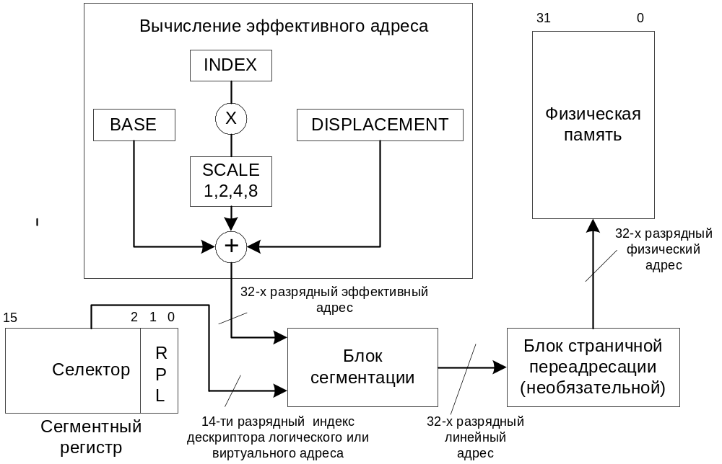
ВССиТ. Адресация и распределение памяти в защищенном режиме работы микропроцессора Intel x86
Формирование адреса памяти 32-разрядных процессоров
в защищенном режиме

Slide 7
ВССиТ. Адресация и распределение памяти в защищенном режиме работы микропроцессора Intel x86
За историю существования семейства ОС Windows выделялись ОС на платформе Windows 9x и на платформе Windows NT.
В обеих платформах использовалась «плоская» модель памяти.
Однако схема распределения возможного виртуального адресного пространства в системах Windows NT разительно отличается от модели памяти Windows 9x.
Прежде всего, в отличие от Windows 9x в Windows NT в гораздо большей степени используется ряд серьезных аппаратных средств защиты, имеющихся в микропроцессорах, а также применено принципиально другое логическое распределение адресного пространства.
В связи с тем, что платформа Windows 9x перестала поддерживаться фирмой Microsoft более 10 лет назад, оставим вопрос рассмотрения только распределения оперативной памяти на платформе Windows NT.

Slide 8
ВССиТ. Адресация и распределение памяти в защищенном режиме работы микропроцессора Intel x86
В ОС на платформе Windows NT все системные программные модули находятся в своих собственных виртуальных адресных пространствах и доступ к ним со стороны прикладных программ невозможен.
Ядро системы и несколько драйверов работают в нулевом кольце защиты в отдельном адресном пространстве.
Остальные программные модули самой операционной системы, которые выступают как серверные процессы по отношению к прикладным программам (клиентам), функционируют также в своем собственном системном виртуальном адресном пространстве, невидимом для прикладных процессов.

Slide 9
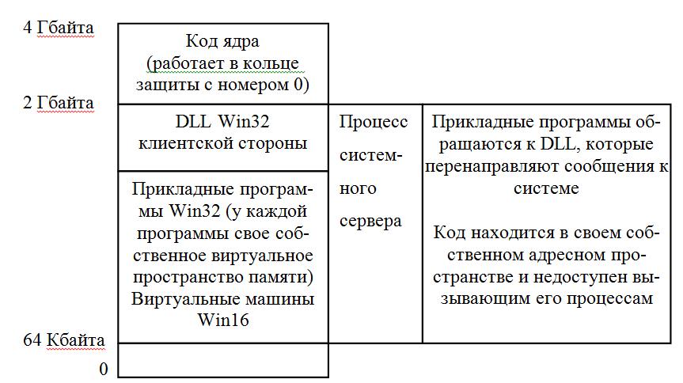
ВССиТ. Адресация и распределение памяти в защищенном режиме работы микропроцессора Intel x86
Модель распределения памяти в ОС Windows NT

Slide 10
ВССиТ. Адресация и распределение памяти в защищенном режиме работы микропроцессора Intel x86
Прикладным программам выделяется 2 Гбайта локального (собственного) линейного (неструктурированного) адресного пространства от границы 64 Кбайт до 2 Гбайт.
Нижние 64 Кбайта каждого виртуального адресного пространства в обычном состоянии не отображаются на физическую память. Это делается для облегчения перехвата программных ошибок (выявления недействительных указателей).
Прикладные программы изолированы друг от друга, хотя могут общаться через буфер обмена (clipboard) и механизмы: универсальные механизмы динамического обмена данными DDE (Dynamic Data Exchange); технологию документно-ориентированной архитектуры приложений OLE (Object Linking and Embedding).

Slide 11
ВССиТ. Адресация и распределение памяти в защищенном режиме работы микропроцессора Intel x86
В верхней части каждой 2-гигабайтной области прикладной программы размещен код системных DLL (Dynamic Link Library – динамически подключаемая библиотека) кольца 3, который выполняет перенаправление вызовов в совершенно изолированное адресное пространство, где содержится уже собственно системный код, выступающий как сервер-процесс (server process), который проверяет значения параметров, исполняет запрошенную функцию и пересылает результаты назад в адресное пространство прикладной программы.
Хотя сервер-процесс сам по себе остается процессом прикладного уровня, он полностью защищен от вызывающей его прикладной программы и изолирован от нее.
Между отметками 2 и 4 Гбайта расположены низкоуровневые системные компоненты Windows NT кольца 0, в том числе ядро, планировщик потоков и диспетчер виртуальной памяти.
Системные страницы в этой области наделены привилегиями супервизора, которые задаются физическими схемами кольцевой защиты процессора.
Это делает низкоуровневый системный код невидимым и недоступным для записи программ прикладного уровня, но приводит к падению производительности во время переходов между кольцами.

Slide 12
ВССиТ. Адресация и распределение памяти в защищенном режиме работы микропроцессора Intel x86
Для 16-разрядных прикладных Windows-программ ОС Windows NT реализует сеансы Windows on Windows (WOW).
В отличие от Windows 95/98 ОС Windows NT дает возможность выполнять 16-разрядные программы Windows индивидуально в собственных пространствах памяти или совместно в разделяемом адресном пространстве.
Почти во всех случаях 16- и 32-разрядные прикладные программы Windows могут свободно взаимодействовать, используя OLE, независимо от того, выполняются они в отдельной или общей памяти.
Собственные прикладные программы и сеансы WOW выполняются в режиме вытесняющей многозадачности, основанной на управлении отдельными потоками.
Множественные 16-разрядные прикладные программы Windows в одном сеансе WOW выполняются в соответствии с кооперативной моделью многозадачности.
Windows NT может также выполнять в многозадачном режиме несколько сеансов DOS.

